Slide 1
洛杉矶市城市规部门线上范围界定会议
130 College Street 项目
110-130 W College St, 117-119 W Bruno St, and 943-973 N Main St
环境案件编号：ENV-2023-2307-EIR
2024年6月18日– 简体中文/普通话

Slide 2
议程与目标
范围界定会议的目的
项目概述
市政府审查流程的概述
环境影响报告（EIR）草案的范围界定、内容以及申请授权事项
如何提交公众意见
问答环节
注意: 公众范围界定会议不会对该项目作出任何决定

Slide 3
范围界定会议的目的
市政府对该项目审查时间表的第一步
为市政府提供可以回答各方就环境分析的范围界定和内容的问题的机会
通知各方关于将在接下来的环境影响报告草案（Draft EIR)中分析的主题；Draft EIR 通常会在多于6个月后公布
为了收集来自各（包括机构和社区成员）方关于环境情况的资讯。这些信息可能不广为人知，或者容易遗漏。
会议不旨在征求对设计、土地利用的合理性、或者项目应否被批准的反馈意见
这是多次公众参与机会的首次机会

Slide 4
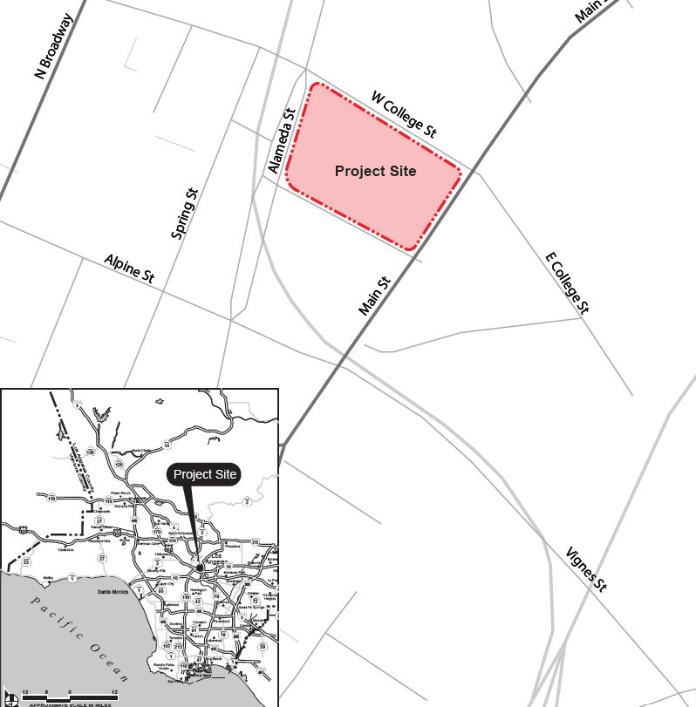
项目位置
项目场地
项目场地

Slide 5
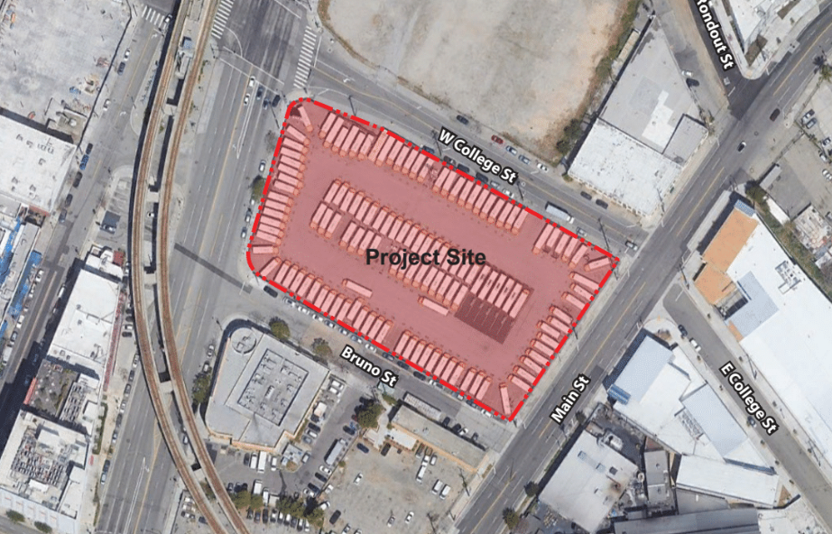
项目场地的航拍图
地铁Metro A线开往北边的站点
拟建混合用途居住项目
办公及居住用途
N Alameda St
Mill St
New mixed-use building
项目场地
高架地铁线路
6th St
仓库用途
1, 2, and 3-story buildings
Homeboy Industries
Alameda St

Slide 6
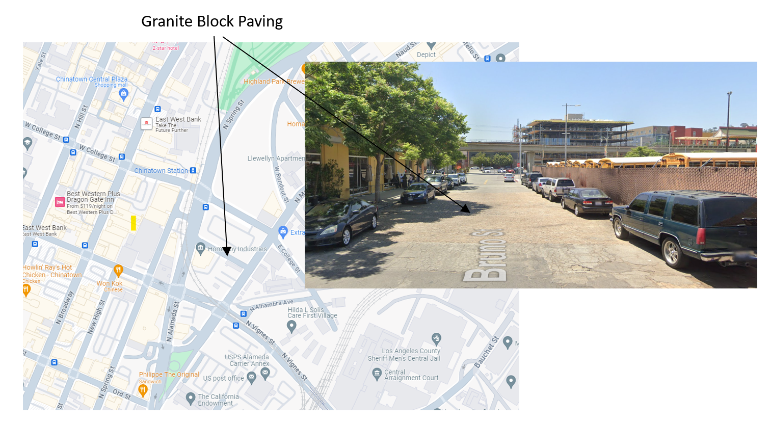
花岗岩块铺装
花岗岩快铺装
从Bruno Street方向看

Slide 7
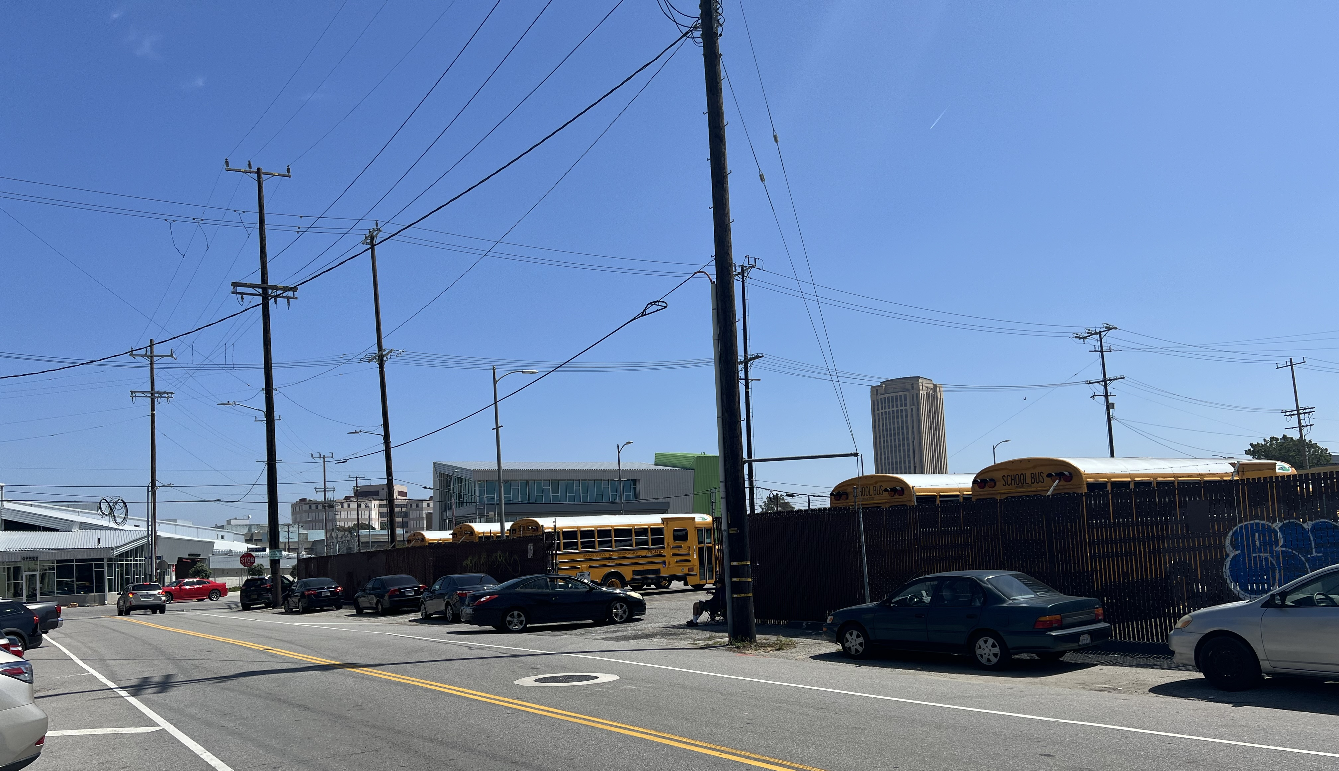
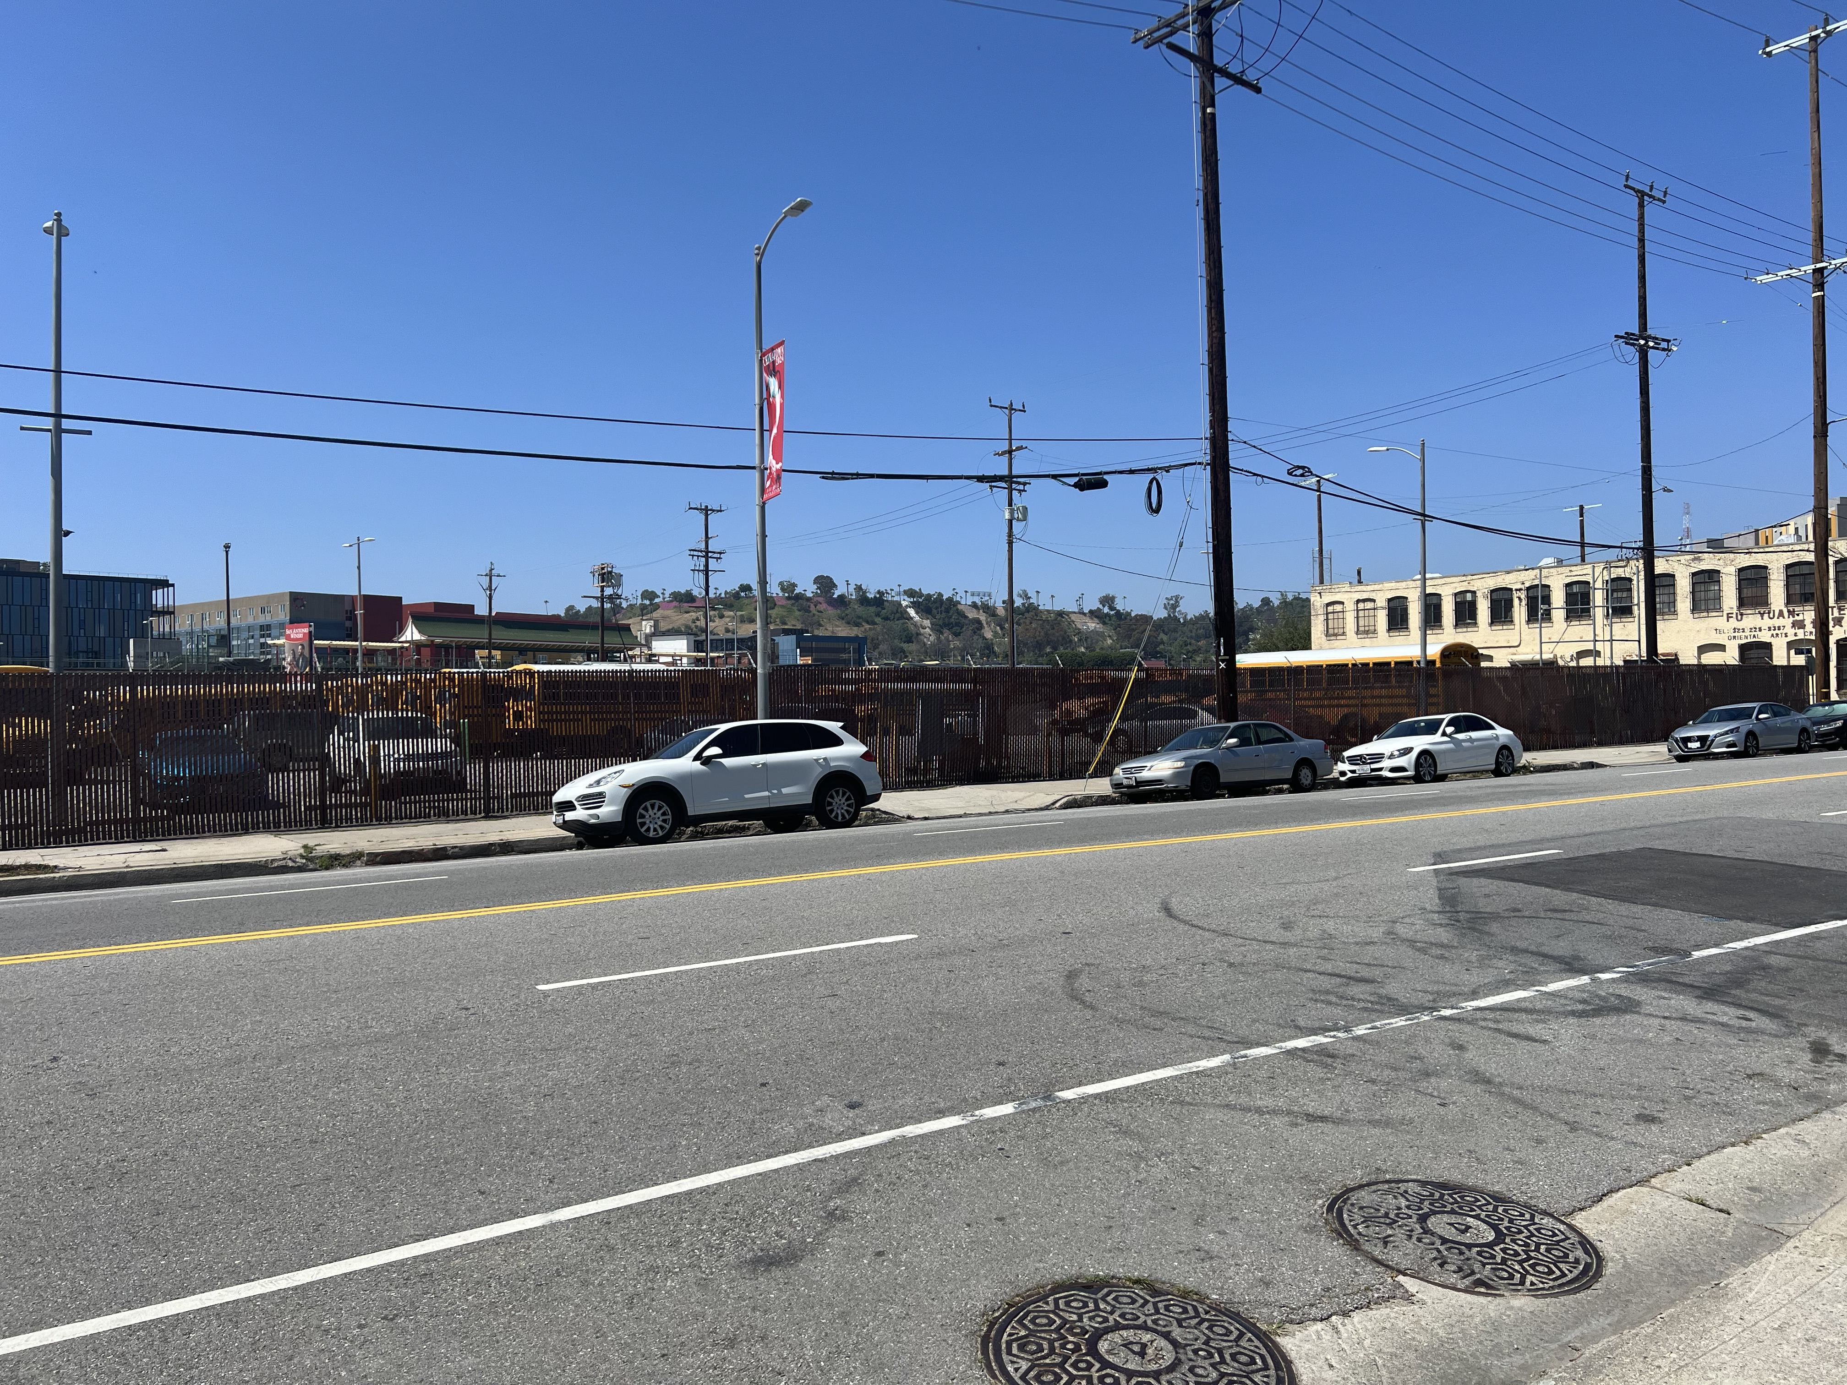
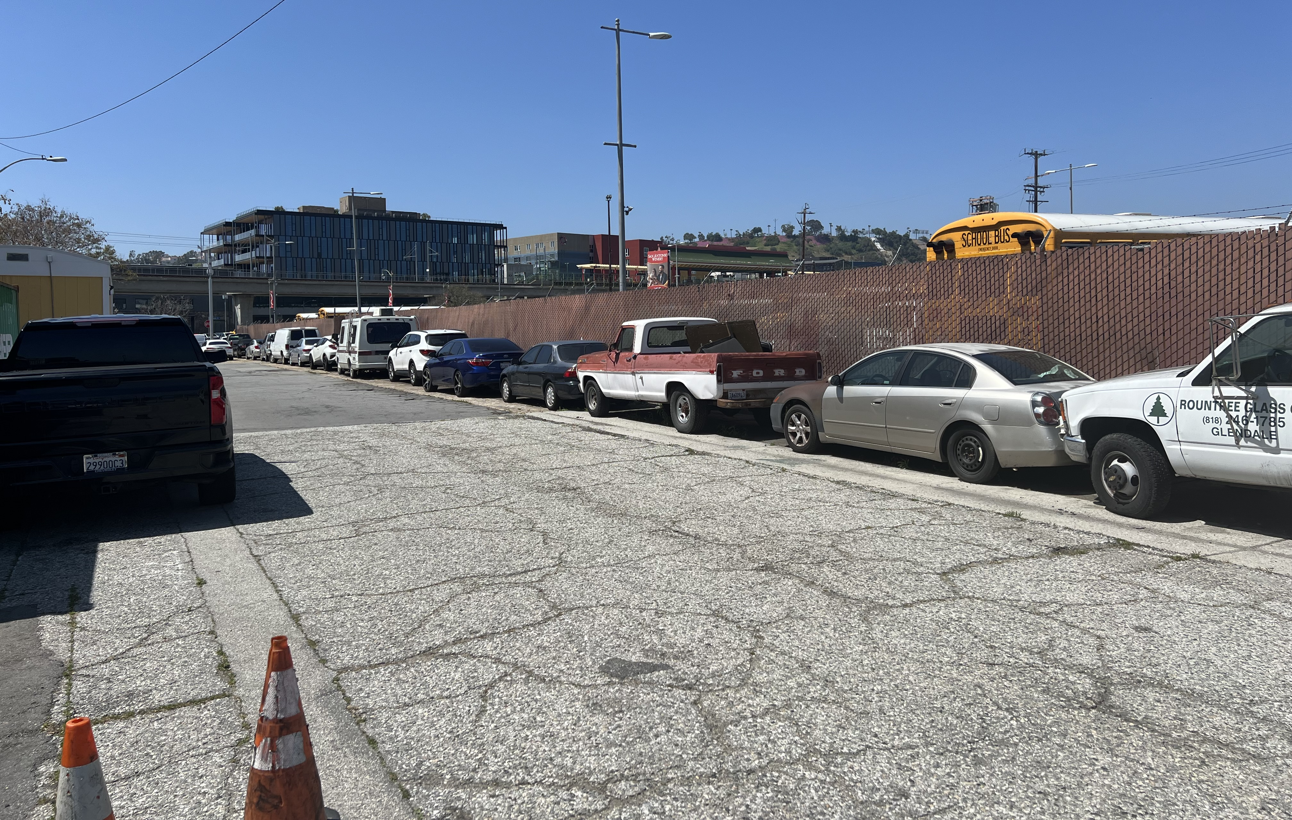
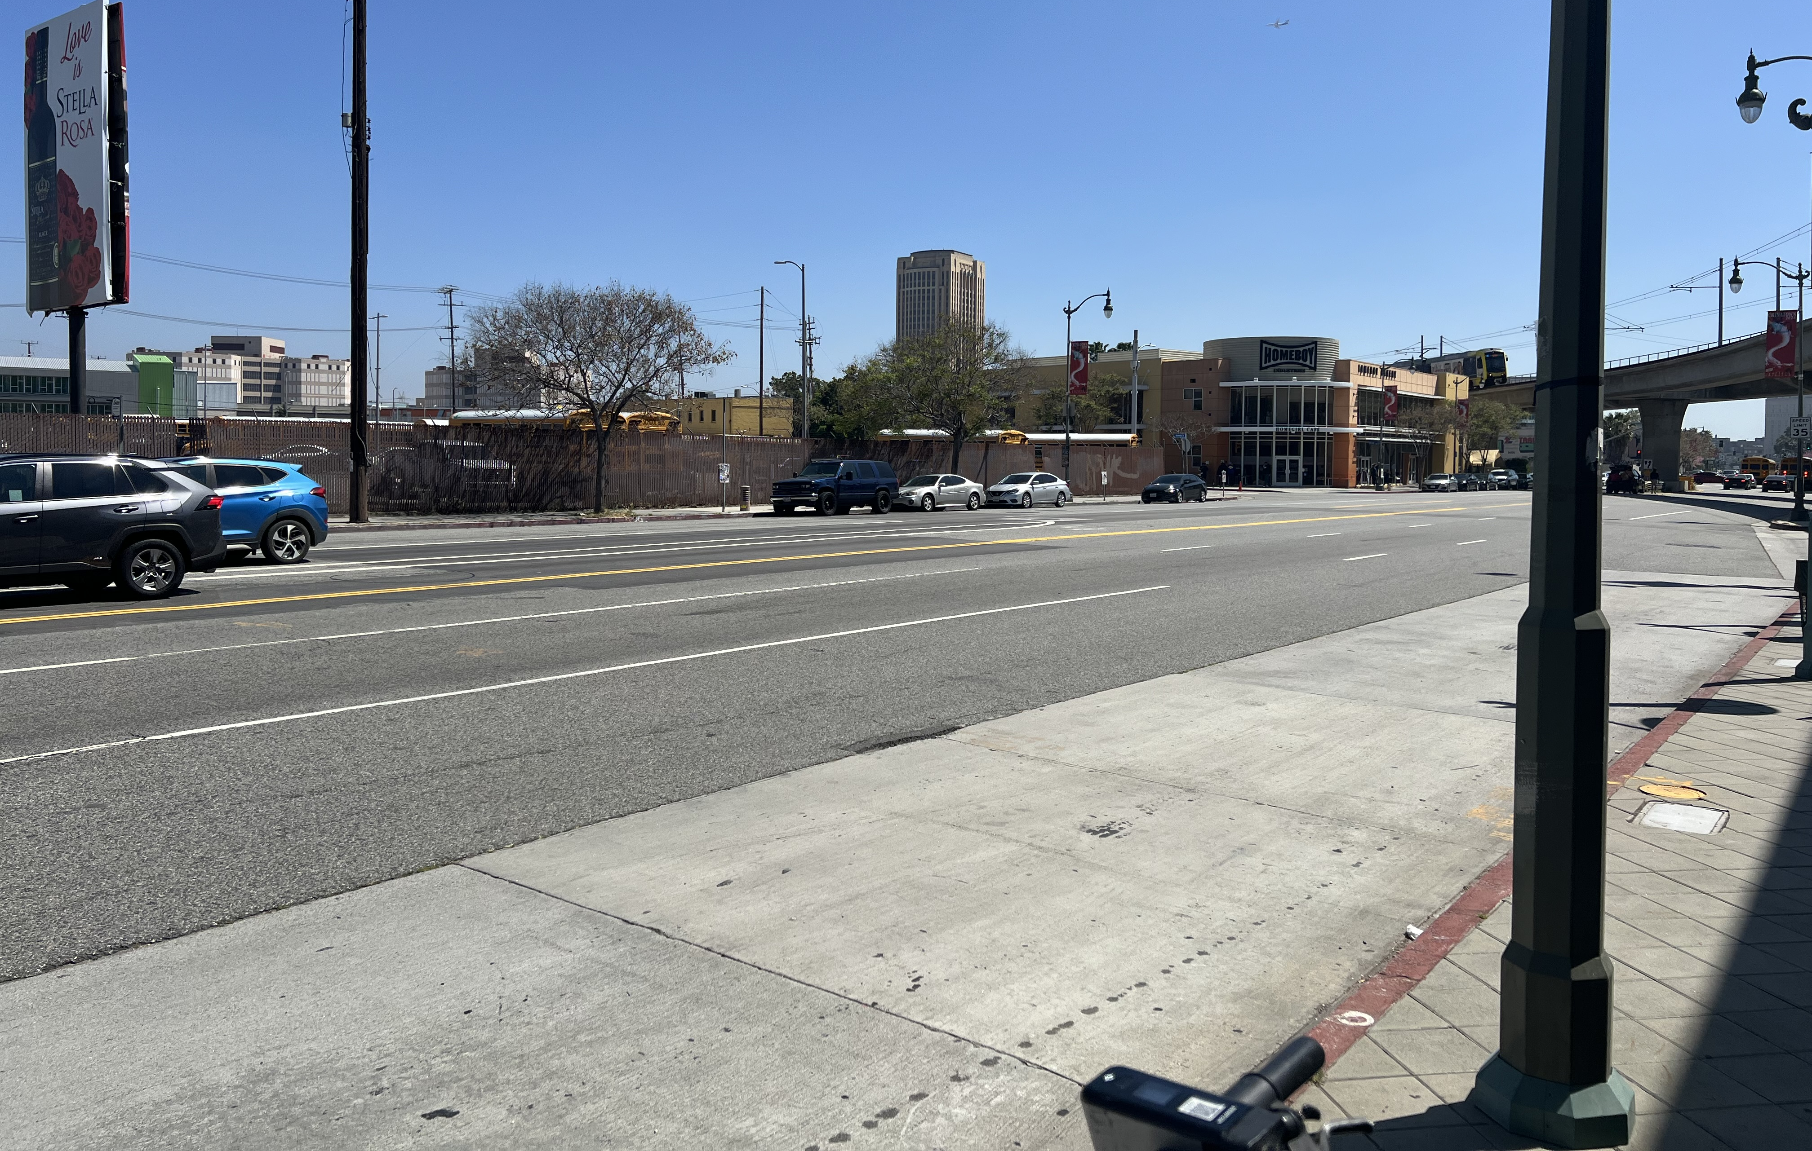
现状
从College St看
从Main St看
Romaine St.
Hudson Ave.
从Bruno St看
从Alameda St看

Slide 8
项目概述
建设约建筑面积约为230,000平方英尺、五层高的填充式项目
224,597 平方英尺 办公
4,095 平方英尺 餐饮
4,110 平方英尺 零售
机动车停车将位于地下一层、地面一层以及地上一层夹层
其他改进建设还包括照明、户外座椅、自行车停车以及室内庭院和花园
Hudson Ave.

Slide 9
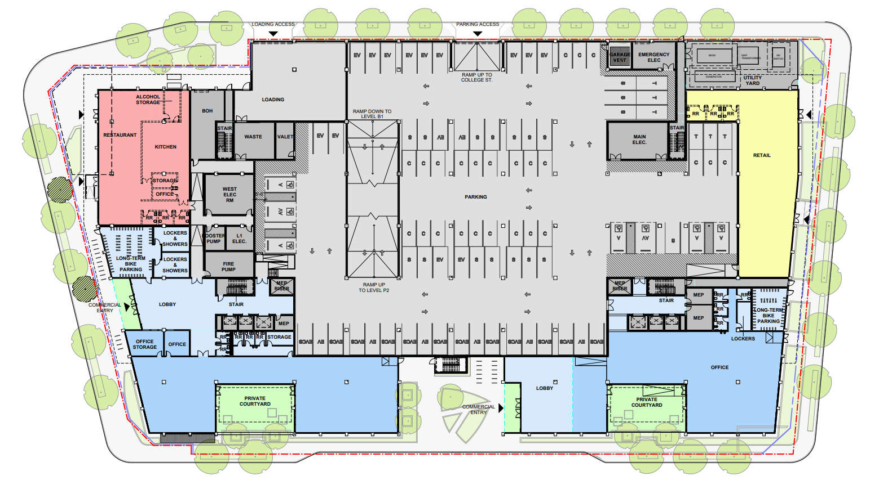
拟建用途
W College St.
卸货
餐饮
零售
停车
Main St.
N Alameda St.
大厅
大厅
办公
Bruno St.

Slide 10
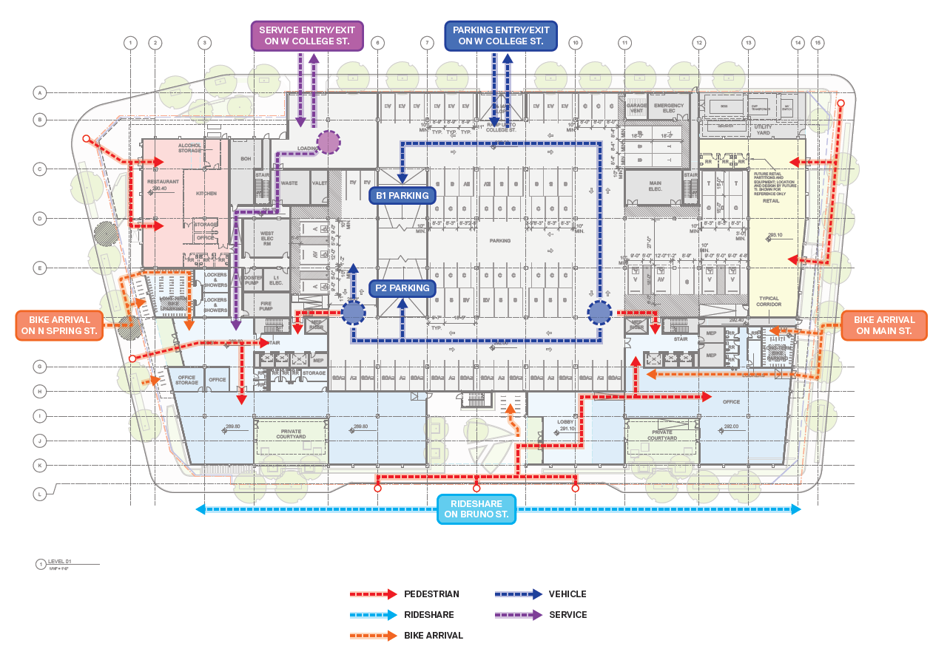
交通流线图
W College St.
在W College St. 上的服务入口/出口
在W College St. 上的停车入口/出口
B1 停车
Main St.
在N Spring St. 上的
自行车到达处
P2 停车
N Alameda St.
在Main St. 上的
自行车到达处
在Bruno St. 上的
打车点
Bruno St.
一层
行人
自动车
打车
服务
自行车到达处

Slide 11
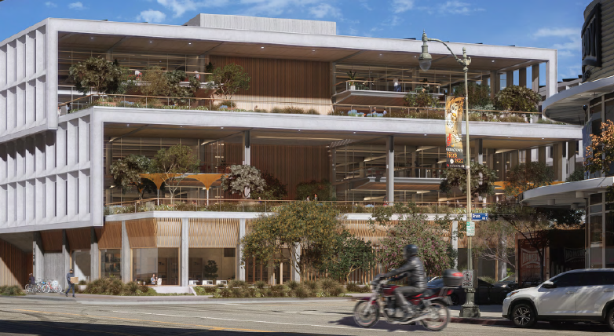
设计与建筑
从Alameda St 和 Bruno St望去的西南街角

Slide 12
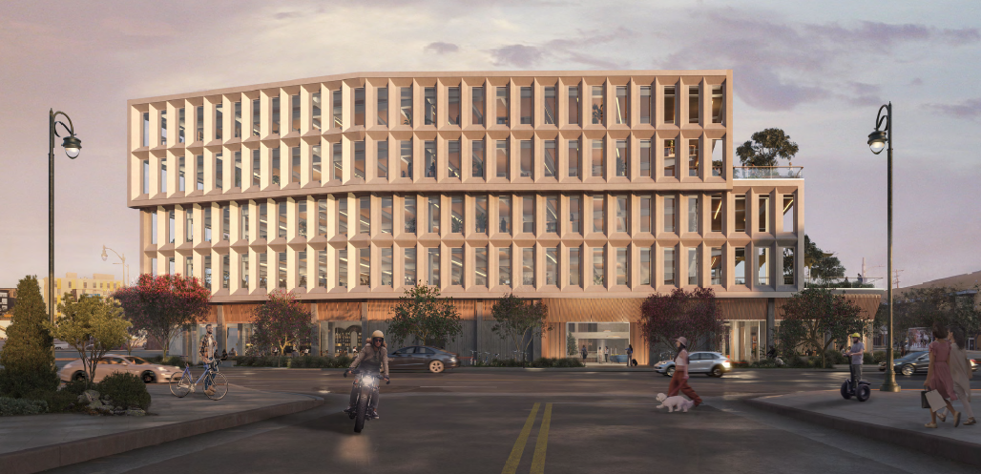
设计与建筑
从Alameda St看

Slide 13
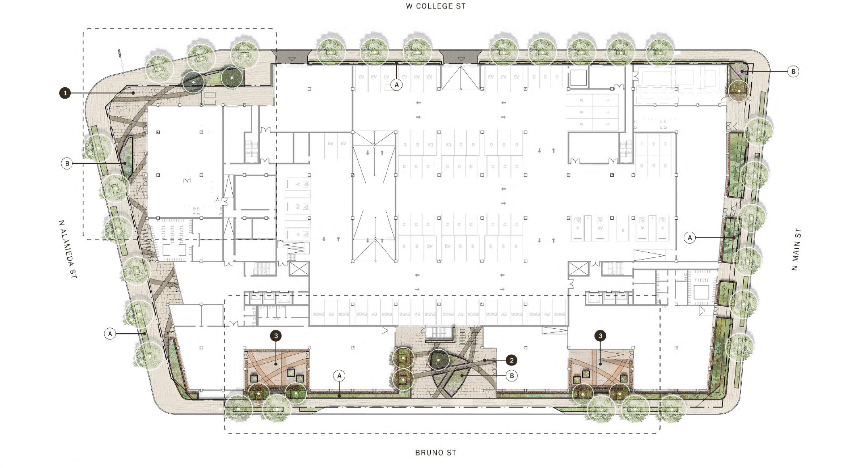
景观绿化图
街道广场
广场花园
员工设施空间

Slide 14
项目时间表
发布立项通知和初步研究
(2024年6月4日)
范围界定会议
(2024年6月18日)
环境影响报告草案（Draft EIR) 可行性通知发布
环境影响报告草案（Draft EIR) 公众评论期
编制最终环境影响报告（Final EIR)
30 天审查期
编制环境影响报告草案（Draft EIR)
45天审查期
听证会
正式的市政府决定
立项通知公众意见期结束
(2024年7月5日)
公众参与机会
市政府内部
今天的会议

Slide 15
拟议的环境影响报告草案
(Draft EIR)范围
被认定为不显著影响
在环境影响报告草案（Draft EIR)中进一步分析的影响
美观
农业与森林资源
生物资源
水文与水质
矿物资源
人口与住房
公共服务（学校、公园、图书馆、消防、警察）
娱乐设施
山火
空气质量
文化资源
能源
地质与土壤
温室气体排放
危险与有害物质
土地用途与规划
噪声
交通
部落文化资源
基础设施与服务系统

Slide 16
申请批准许可
总体规划修改，允许在该项目场地的商业发展建筑容积率超过1.5:1；
归属区划和高度分区变更，变更为 (T)(Q)C2-2D-RIO；
主要条件使用许可，允许酒精销售；
场地规划评审，对于增加不少于50,000平方尺的非住宅建筑面积的开发进行场地规划评审； 以及
归属暂定分区地图，重新划分场地和一条向外运输土方的运输路线。

Slide 17
如何提交公众意见
通过邮寄:
Attn: Michael Gatheru
City of Los Angeles
Department of City Planning
221 N Figueroa St, Ste 1350
Los Angeles, CA 90012
关于:
130 College 项目
环境档案编号. ENV-2023-2307-EIR
通过电子邮件:
michael.gatheru@lacity.org
所有书面意见必须在此前提交: 2024年7月5日下午4：30。
更多关于该项目的信息，请登录： https://planning.lacity.gov/development-services/eir/130-College-project
在接下来问答环节中提出的问题、意见和回答不会成为正式书面意见被纳入到立项通知意见期的一部分。

Slide 18
参与会议
通过 Zoom: 点击“举手“（raise hand）图标。当轮到您发言的时候，工作人员将会叫出您在Zoom上登陆的名字并取消您的静音。
通过电话:请按*9来举手。当轮到您发言的时候，工作人员将会说出您电话号码的后4位数字。当您听到提示音后，您需要按*6来取消静音

Slide 19
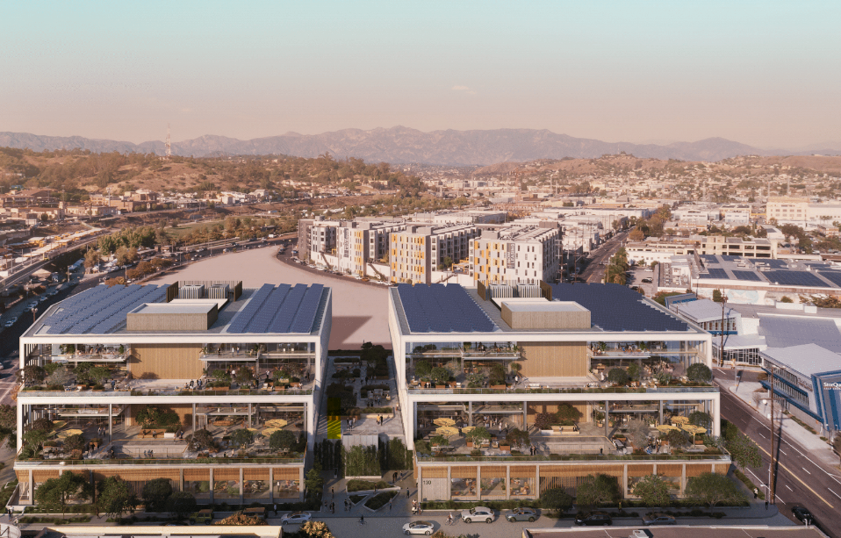
问答环节

